Slide 1

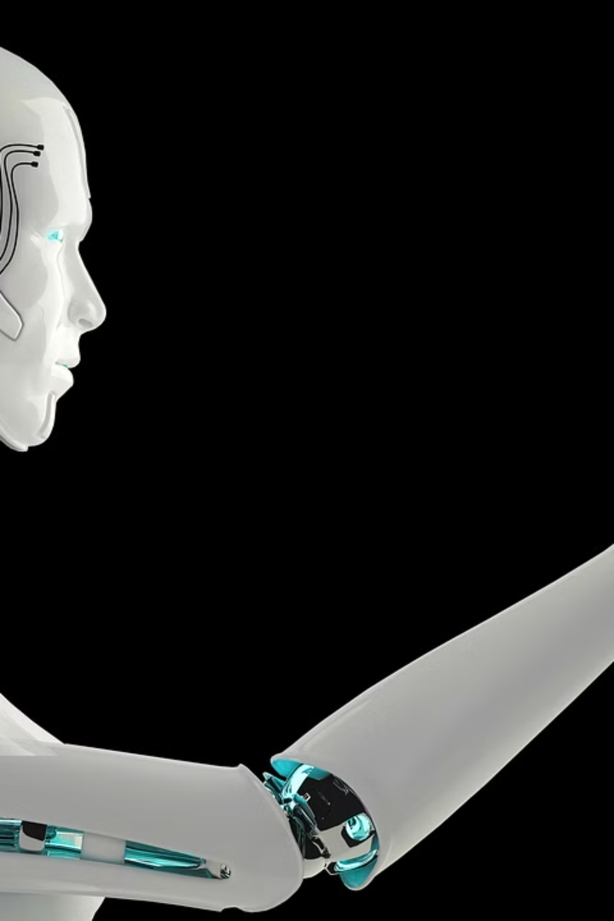
Avancées majeures en robotique
Erwann Irouche

Slide 2
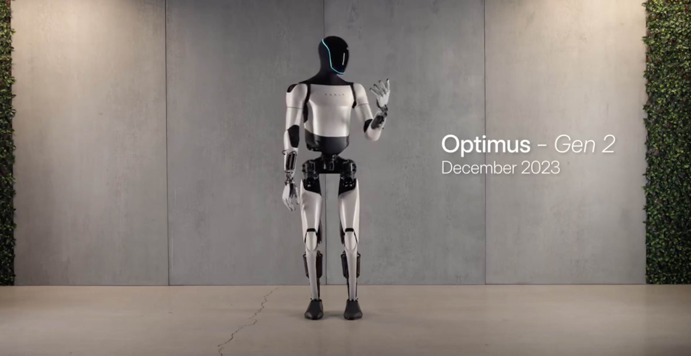
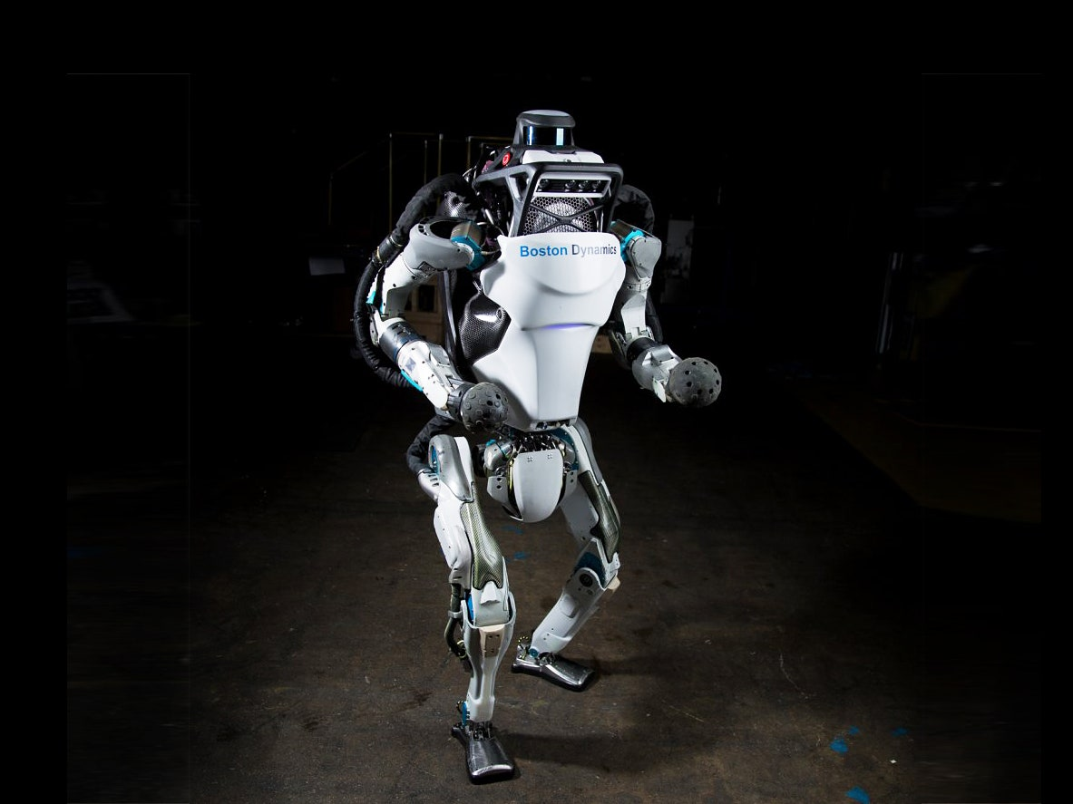
Robotique humanoïde
Boston Dynamics - "Atlas"
Tesla Optimus
Capable de réaliser des acrobaties complexes et de manipuler des objets avec précision.
Premier prototype fonctionnel dévoilé, capable de tâches simples comme porter des objets et suivre des instructions.

Slide 3
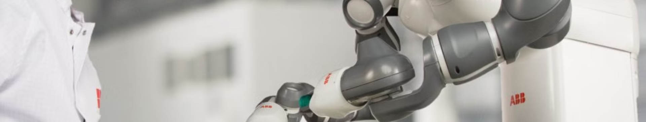
Robotique collaborative
1
Cobots Universal Robots
Lancement de la série e-Series, plus compacte et accessible aux PME.
2
Exosquelettes
Développements accrus pour assister les travailleurs dans les tâches répétitives et lourdes.

Slide 4
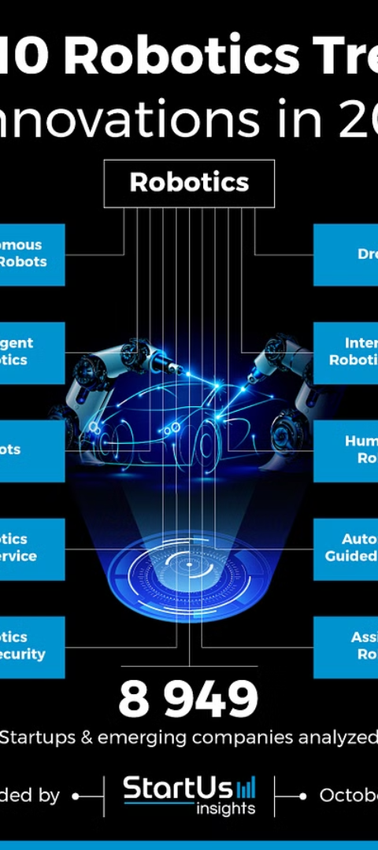
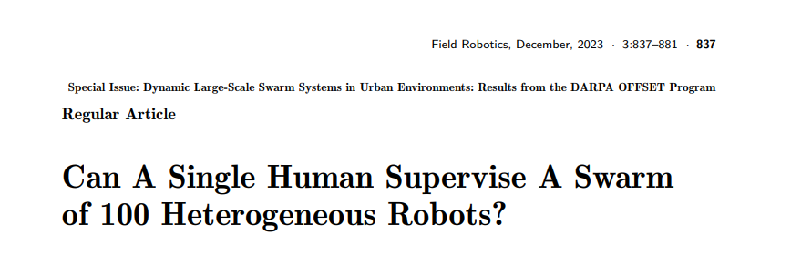
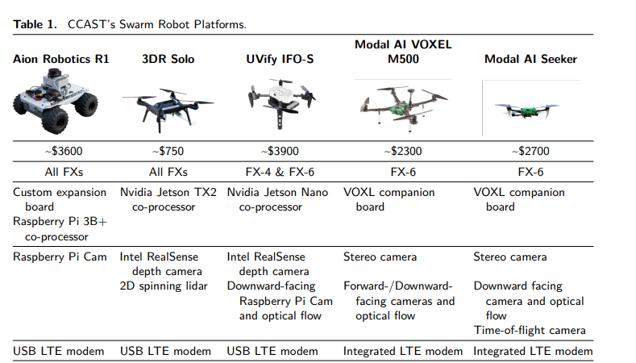

Tendances en robotique
1
Essaim robotique
2
Intégration de l'IA
Développement de robots miniaturisés capables de coopérer et d'accomplir des tâches complexes en groupe.
L'IA devient un élément central, permettant une collaboration plus étroite avec les humains.

Slide 5
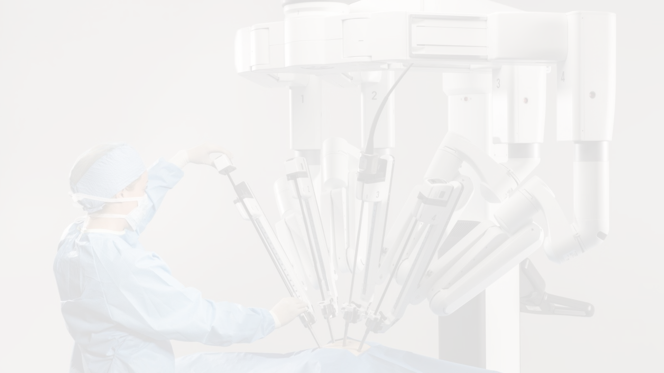
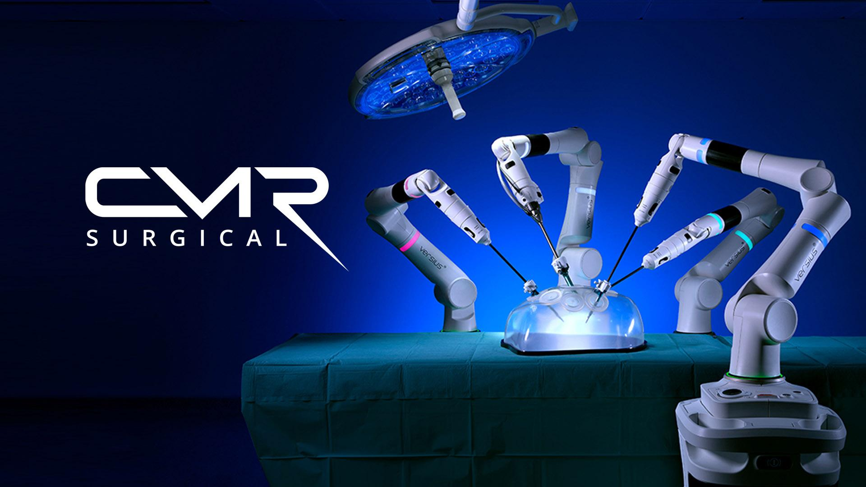
Robotique chirurgicale
1
L'intelligence artificielle
2
Versius
De plus en plus utilisée pour la planification et l'exécution des interventions chirurgicales.
Système robotique chirurgical miniaturisé offrant une meilleure précision et une réduction des incisions.

Slide 6
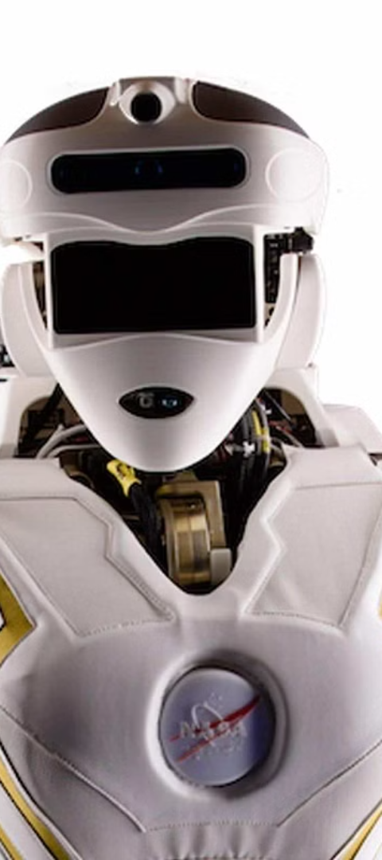
SOURCES
1
Tesla Optimus
https://www.youtube.com/watch?v=cpraXaw7dyc
2
Versius
https://cmrsurgical.com
3
EchoSciences – Pays de la Loire
https://www.echosciences-paysdelaloire.fr/communautes/fete-de-la-science-dans-les-pays-de-la-loire/articles/quand-la-technologie-s-inspire-de-la-nature-la-robotique-en-essaim
4
Oregon State University (OSU)
https://today.oregonstate.edu/news/one-person-can-supervise-‘swarm’-100-unmanned-autonomous-vehicles-osu-research-shows
5
University of San Diego
https://onlinedegrees.sandiego.edu/application-of-ai-in-robotics/

